Slide 1

Optical Music Recognition (OMR)
Projekat iz predmeta Soft Computing
Profesor: Đorđe Obradović
Asistent: Marko Jocić
Student: Milan Radeta, RA81/2012
Školska godina: 2015/2016

Slide 2
OMR
Optical music recognition ili Music OCR predstavlja optičko prepoznavanje muzičkih elemenata sa muzičkih partitura (sheet music)
Koristi se za pretvaranje muzičkih elemenata u formu koja se može menjati (MusicXML) ili svirati (MIDI)
OCR-a teksta prepoznaje reči sekvencijalno s leva na desno, od gore na dole,
Music OCR uključuje prepoznavanje i paralelnih elemenata, kao što su:
note jedne iznad drugih,
oznake za dinamiku, tempo,
različite deonice predstavljene u jednovremenom toku
...

Slide 3
Postojeća rešenja
Rana istraživanja OMR-a su započeta u kasnim šezdesetim na MIT-u i drugim institucijama
Software koja se plaćaju:
SmartScore
ranije se zvao MIDISCAN
prvo komercijalno rešenje od Musitek-a
izašao 1991. za Windows
korišćena Lite verzija u Finale-u, programu za pisanje muzičkih partitura
Capella Scan (Capella)
Vivaldi Scan (Vivaldi Studio)
...
Besplatna open source rešenja:
Audiveris
Java
GNU General Public License (GPL)
import-uje muzičke partiture
export-uje MusicXML
OpenOMR
Java
GNU General Public License (GPL)
skenira muzičku partituru i odsvira je
Najteže je napraviti rešenje koje prepoznaje rukom pisanu muzičku partituru.

Slide 4
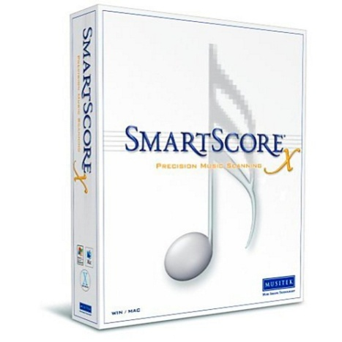
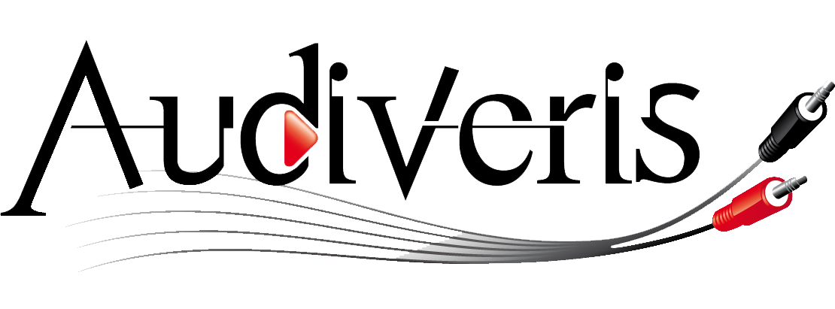
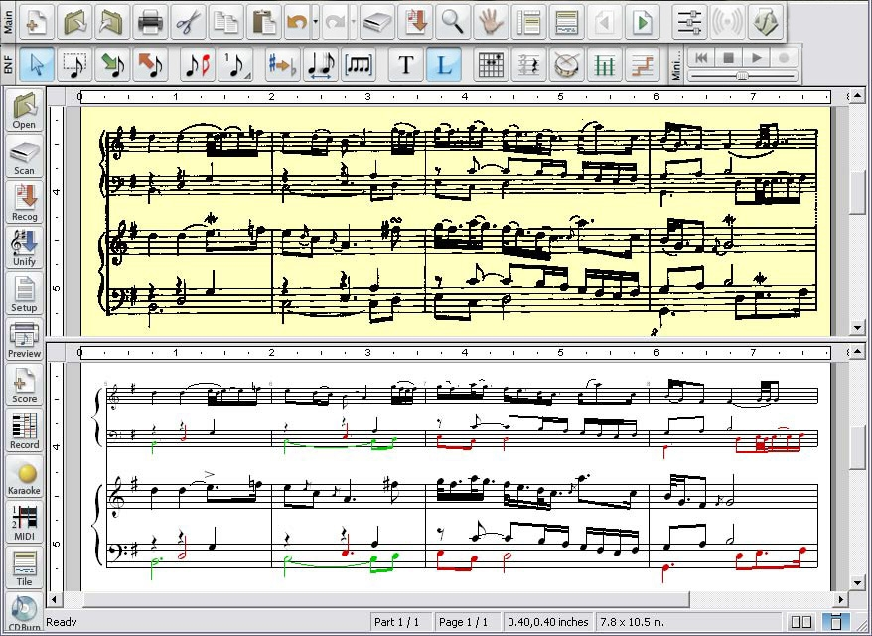
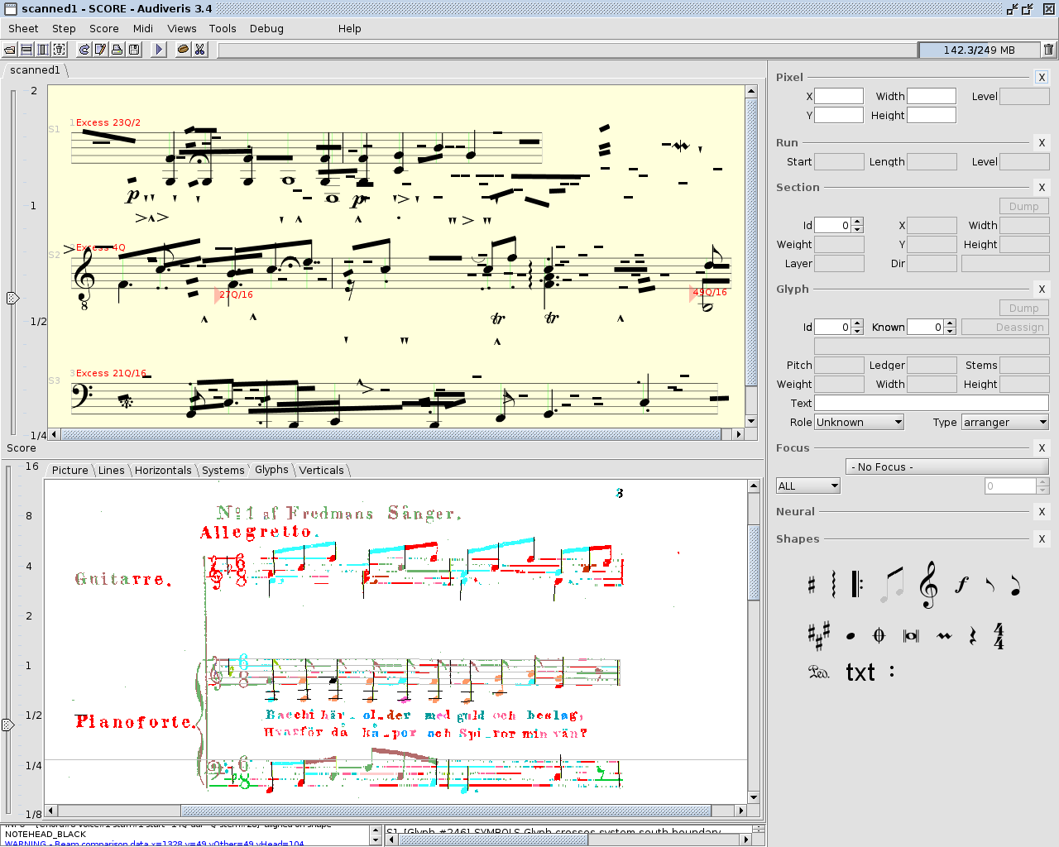
Postojeća rešenja

Slide 5
MIDI
Musical Instrument Digital Interface
Standard koji opisuje konektore, digitalni interface i protokol između elektronskih muzičkih instrumenata, računara i drugih uređaja
Prenosi poruke koje imaju specificiraju notaciju, visinu (pitch), glasnoću (velocity), volumen, vibrato, panning, tempo

Slide 6
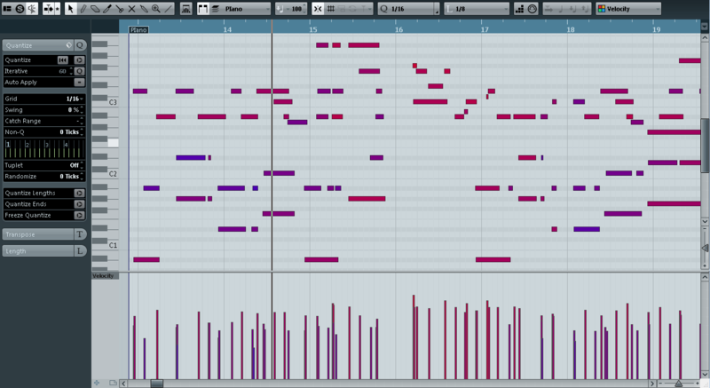
MIDI

Slide 7
MusicXML
XML bazirani format koji označava zapadnjačku muzičku notaciju, dokumentovan i slobodan za korišćen pod javnom licencom
Napravio ga Recordare 2004. preuzeo ga MakeMusic 2011.
Definiše trajanje i visinu nota, trajanje takta, ključ, tonalitet, itd.
Koriste ga:
programi za pisanje muzičkih partitura
Finale, Sibelius...
Music OCR programi
SmartScore, PhotoScore...
music sequencer programi
elektronsko pravljenje muzike (MIDI i drugi)
Cubase, Logic Pro...
HTML5 i JavaScript

Slide 8
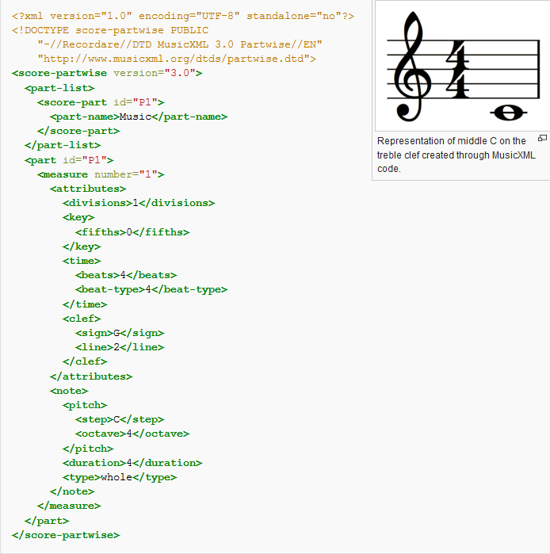
MusicXML

Slide 9
Zadatak projekta
Napraviti OMR aplikaciju koja će prepoznati note i ostale muzičke elemente sa skenirane, odnosno štampane muzičke partiture i pretočiti ih u MIDI i/ili MusicXML datoteku, korišćenjem Python programskog jezika, OpenCV biblioteke i neuronskih mreža.

Slide 10
Faze projekta
Konverzija skenirane muzičke partiture u grayscale sliku i binarizacija grayscale slike
Prepoznavanje jedne deonice partiture:
notnih linija (5 standardnih i ostale dodatne van deonica)
metode:
morfološke operacije sa horizontalnim kernelom
provera praznina sa vertikalnim kernelom
Hough linijske transformacije
uklanjanje notnih linija i pamćenje njihovih y pozicija
taktova
metode:
morfološke operacije sa vertikalnim kernelom
provera praznina sa horizontalnim kernelom
Hough llinijske transformacije
od najniže do najviše standardne notne linije
nema notnu glavu/glave u blizini

Slide 11

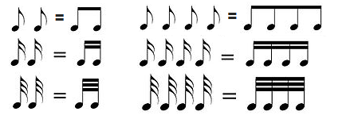
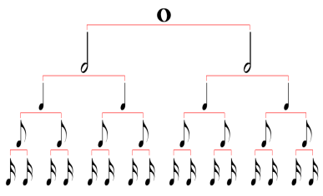
Faze projekta
Prepoznavanje nota:
notnih vratova
iste metode kao kod prepoznavanje taktova
različite pozicije i dužine
ima notnu glavu/glave u blizini
uklanjanje i pamćenje regiona
notnih rebara
morfološke operacije sa horizontalnim kernelom
prepoznat region ne mora biti potpuno horizontalan
uglavnom različite debljine od notne linije
region se prosleđuje istreniranoj neuronskoj mreži
notnih glava
puna ili prazna
morfološke operacije sa elipsastim/krstastim kernelom
prepoznati region se prosleđuje istreniranoj neuronskoj mreži
notnih zastavica
morfološke operacije
prepoznati region se prosleđuje istreniranoj neuronskoj mreži

Slide 12
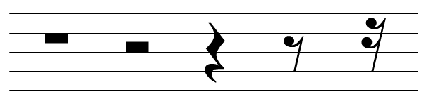
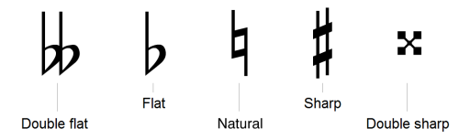
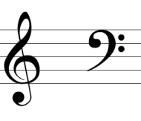
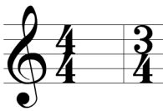


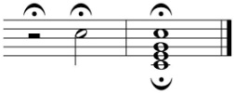

Faze projekta
Prepoznavanje više deonica
računanje distanci
kMeans
Prepoznavanje ostalih muzičkih elemenata:
pauze
povisilice, snizilice, razrešilice
ključ (violinski, bas)
dužina takta
note s tačkama (produžene note za pola njihove trenutne vrednosti)
lukom povezane note
dinamika (crescendo, decrescendo, pp, mp, p, f, mf, ff)
tempo (BPM ili oznake Allegro, Vivo, Adagio, Andante...)
stakato, korona
repeticija
Prepoznavanje više deonica u istom vremenskom toku

Slide 13
Faze projekta
Generisanje i sviranje MIDI datoteke na osnovu prepoznate muzičke partiture
Generisanje MusicXML datoteke koja se može importovati u druge aplikacije za pisanje partitura
Pravljenje GUI-a za samostalnu aplikaciju

Slide 14
Moguća proširenja
Proširiti funkcionalnost aplikacije da radi sa:
rukom pisanim partiturama
deformacijama na slici
osvetljenje
rotacija
savijanje
mogućim dodatnim treniranjem neuronskih mreža
dodatnim korisnički definisanim oznakama

Slide 15
Training Dataset
Neuronsku mrežu treba istrenirati sa prikupljenim datasetom:
već napravljenog (OpenOMR, sadrži linije)
ručno napravljenog
sa notnim linijama
bez notnih linija
Treba da sadrži:
notne glave
pune
prazne
notna rebra
za svaku dužinu trajanja note
pod različitim uglovima
notne zastave
za svaku dužinu trajanja note
ostale elemente:
pauze
povisilice, snizilice, razrešilice
ključeve (violinski, bas)
brojeve (za dužinu takta)
lukove
za dinamiku
slova

Slide 16
Test Dataset
Korisnički kreirane muzičke partiture u programima:
Finale
Guitar Pro
Muzičke partiture prikupljene sa sledećih sajtova:
http://www.musicnotes.com/
http://www.8notes.com/scores/9765.asp/
Bez tablatura
Inicijalno samo jednodeonične partiture

Slide 17
Izvori informacija
Wikipedia
Music OCR
https://en.wikipedia.org/wiki/Music_OCR
Audiveris
https://en.wikipedia.org/wiki/Audiveris
OpenOMR
https://en.wikipedia.org/wiki/OpenOMR
MIDI
https://en.wikipedia.org/wiki/MIDI
MusicXML
https://en.wikipedia.org/wiki/MusicXML
Audiveris
https://audiveris.kenai.com/
OpenOMR (Sourceforge)
http://sourceforge.net/projects/openomr/
Music Theory
http://www.musictheory.net/
Osnovna teorija muzike, Marko Tajčević
Optical Music Recognition, Linn Saxrud Johansen, University of Oslo
The Challenge of Optical Music Recognition, David Bainbridge & Tim Bell, University of Waikato, Hamilton, New Zealand
Optical Music Recognition, Live camera recognition of handwritten musical notes Barak Ben-Dayan, Ilai Giloh, University of Negev, Israel
Recognizing Musical Notation Using Artificial Neural Networks, Pascal Attwenger, University of Vienna

